Slide 1

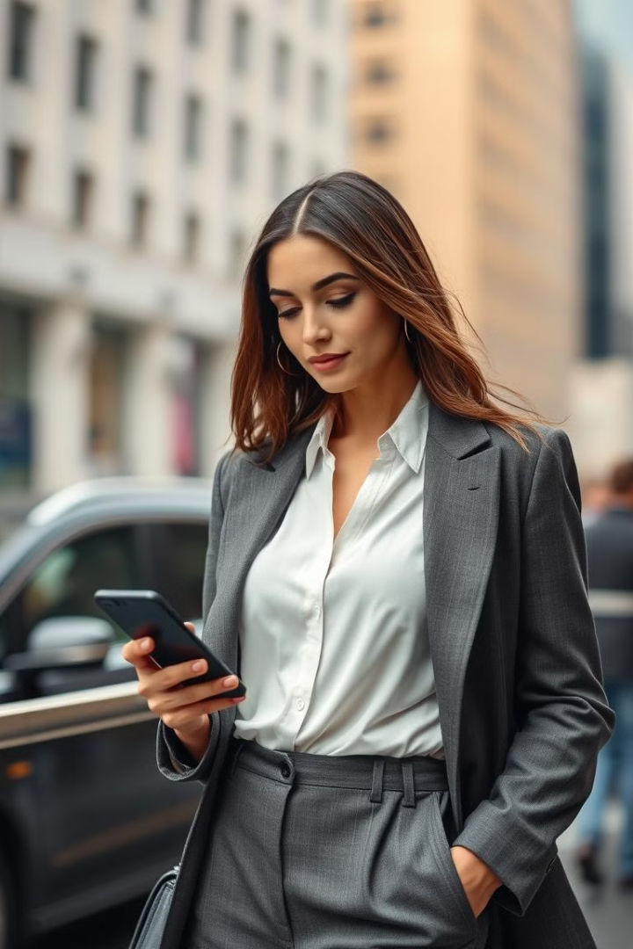
AI-стилист в вашем кармане
AI-стилист — это ваш персональный помощник по стилю, всегда под рукой. Мы поможем вам выглядеть идеально в любой ситуации.
Команда: СоздаWHY
Участники: Михальков Юрий, Георгий Епишин, Антонов Ярослав, Хмырин Алексей, Гоман Кирилл

Slide 2
Проблема: Трудности выбора образа
Трата времени
Стресс и сомнения
Дорогой стилист
Люди тратят много времени на выбор одежды. В среднем это 20 минут в день, или 5 дней в год
45% опрошенных испытывают стресс при выборе одежды. Многие сомневаются в правильности выбора
Персональный стилист - это дорогое удовольствие. Средняя консультация стоит 5000 рублей/час

Slide 3
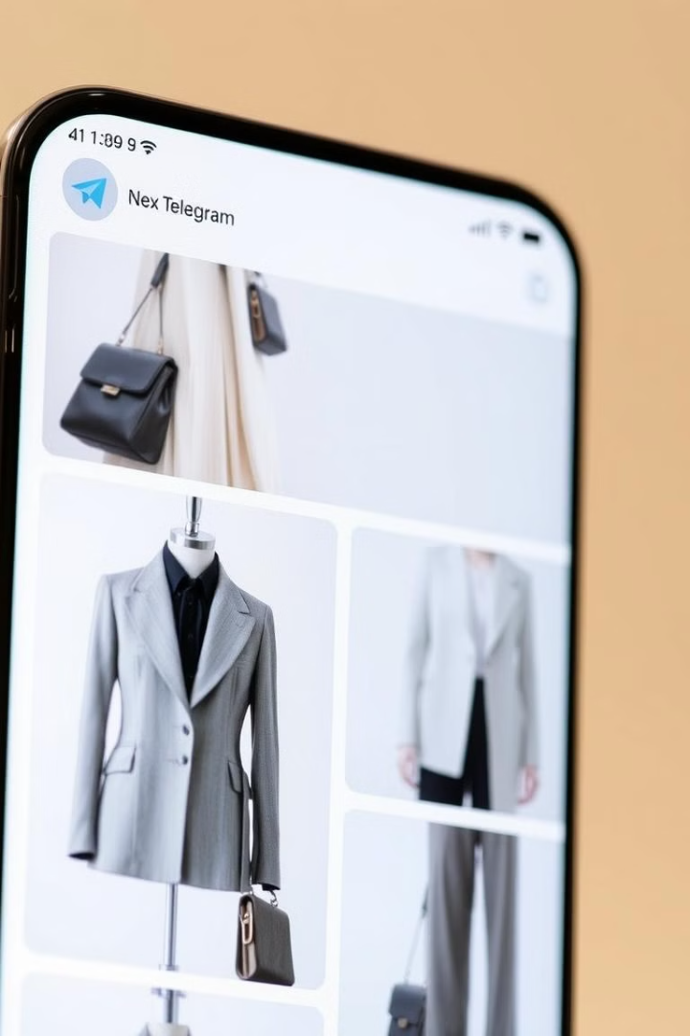
Решение: AI-ассистент в Telegram
1
AI-ассистент
2
Простота использования
Анализирует гардероб, погоду, события и тренды. Предлагает готовые стильные образы
Используется в Telegram, не требует установки
3
Примеры запросов
Что надеть на вечеринку? Какой образ для деловой встречи в +20? Сочетай юбку с гардеробом
Одежда подбирается за вас – легко и стильно

Slide 4
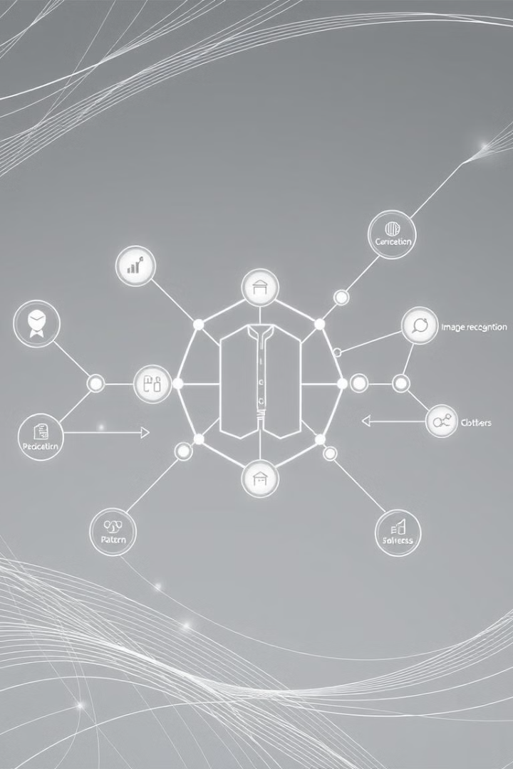




Как это работает: Алгоритм AI-стилиста
Загрузка фото
Пользователь загружает фото одежды
Анализ AI
AI анализирует цвета, фасоны и материалы
Учет данных
Учитываются данные о погоде и личные предпочтения
Генерация образов
Генерируются образы с учетом последних трендов

Slide 5
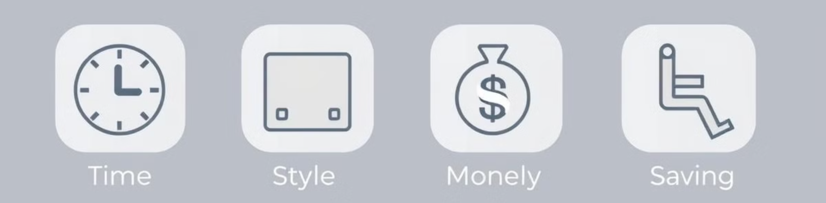




Преимущества AI-стилиста
Экономия времени
Стильные решения
Экономия денег
Доступность
Образ подбирается за секунды
Гарантированный хороший вкус
Нет необходимости платить стилисту
24/7 в вашем Telegram

Slide 6




Анализ рынка и целевая аудитория
Женщины и мужчины 18-45
1
2
Жители крупных городов
4
3
Активные пользователи соц. сетей
Интерес к моде и стилю

Slide 7
Монетизация
1
Подписка Premium
2
Партнерские программы
3
Реклама
Мы планируем получать доход за счет подписки, партнерских программ и ненавязчивой рекламы

Slide 8
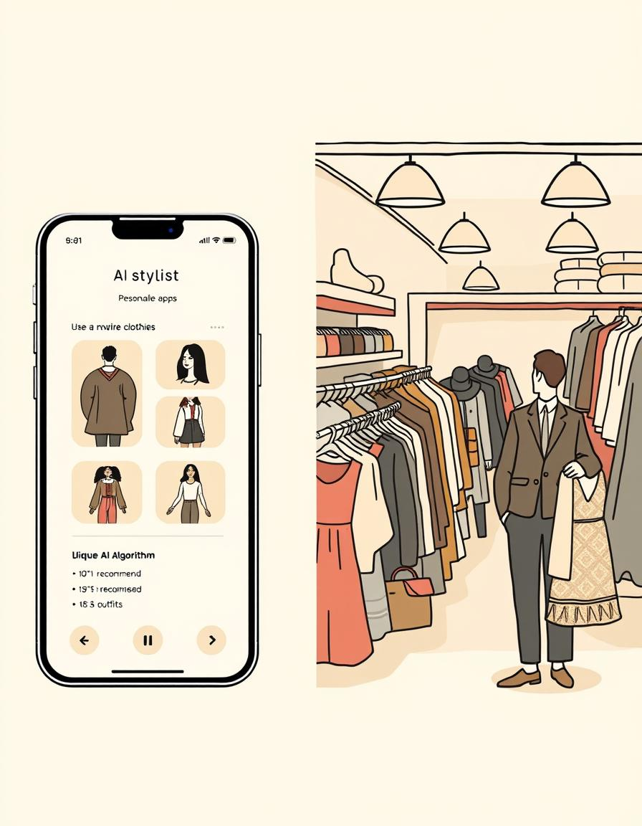
Конкурентные преимущества
Уникальный алгоритм
Анализ гардероба с использованием AI
Интеграция с Telegram
Удобство и доступность для пользователей
Персонализация
Рекомендации с учетом погоды и предстоящего мероприятия

Slide 9
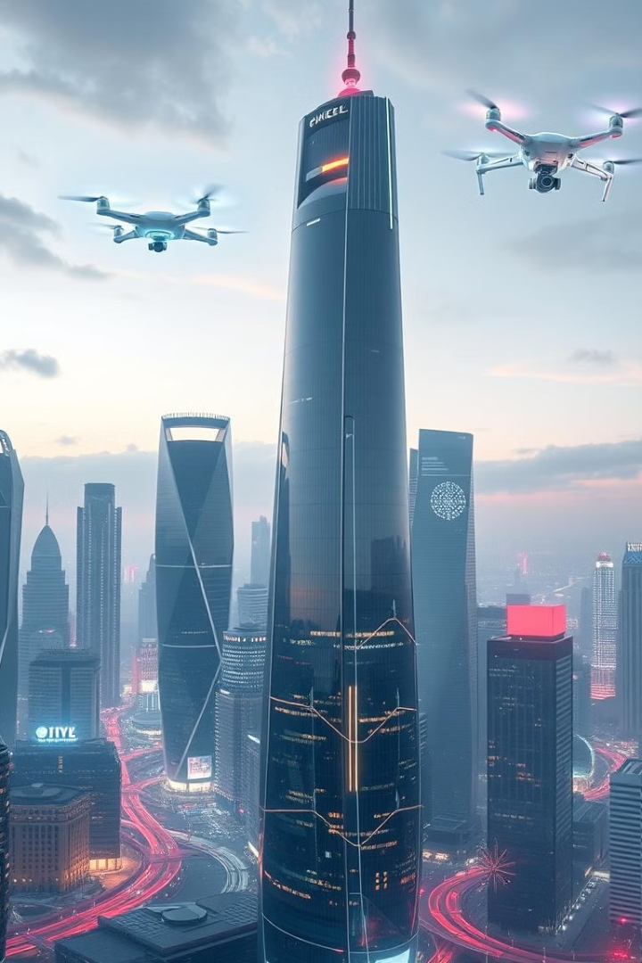
Планы на будущее
1
Привлечение инвестиций
2
Разработка приложения
3
Интеграция с платформами
4
Расширение базы данных
Цель: Стать лидирующим AI-стилистом на рынке России и СНГ.

